Slide 1
Зуева
Екатерина
Вадимовна
1В класс
Учитель начальных классов
Стаж: 2 года

Slide 2
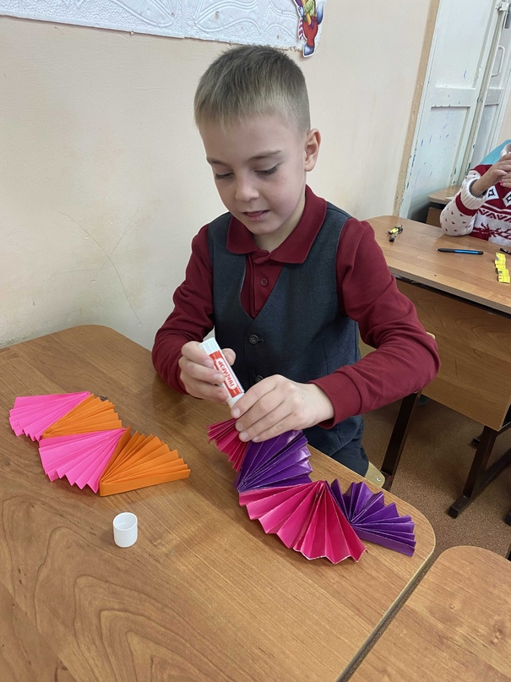
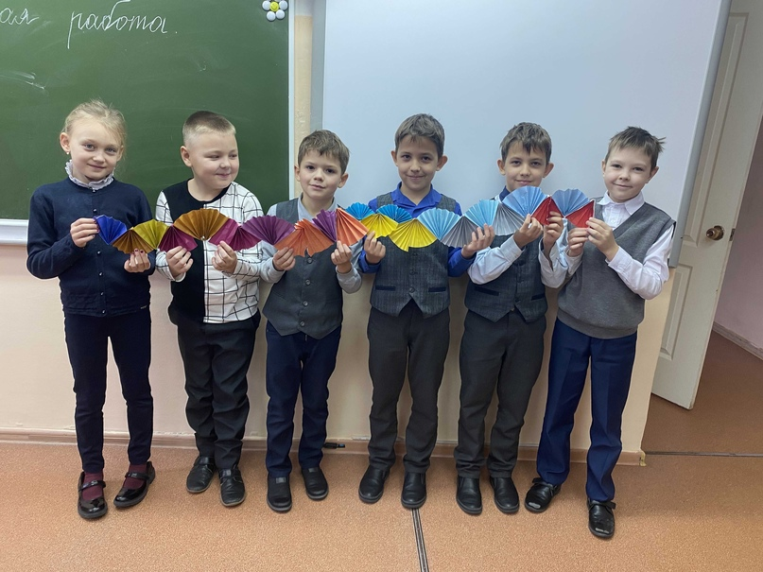
Опыт работы:
Программа «Школа России»
П
Р
О
Е
К
Т
Н
Ы
Е
З
А
Д
А
Ч
И

Slide 3
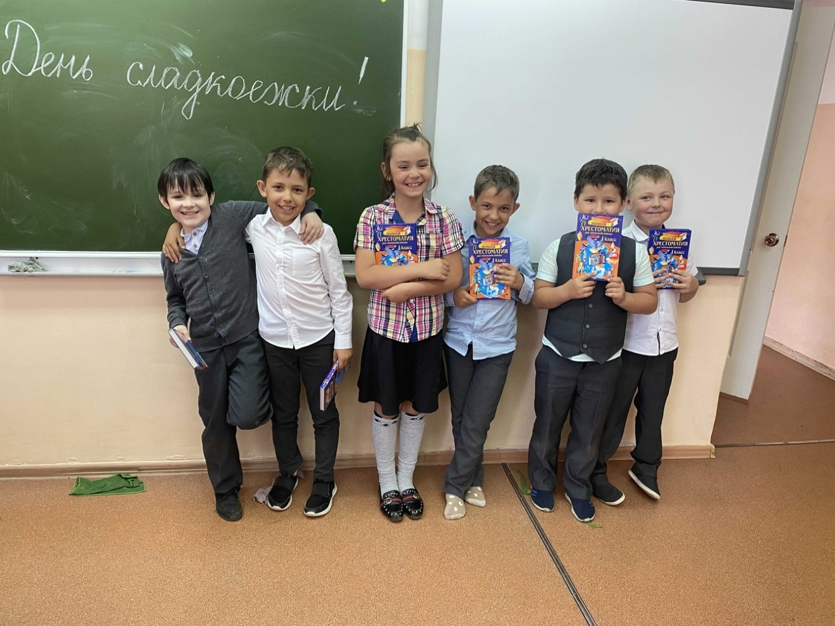
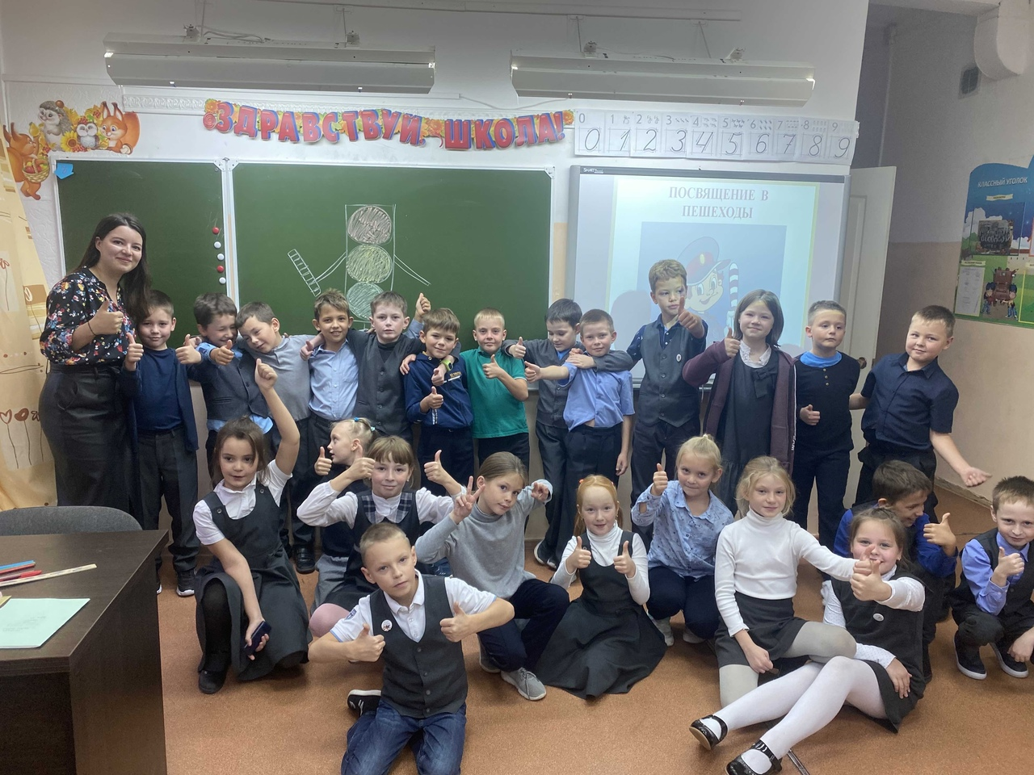
Тематические дни

Slide 4
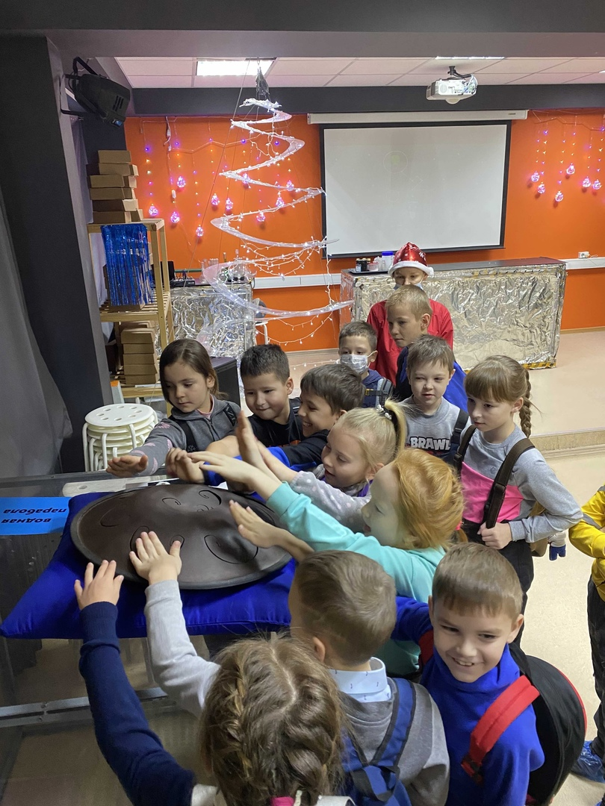
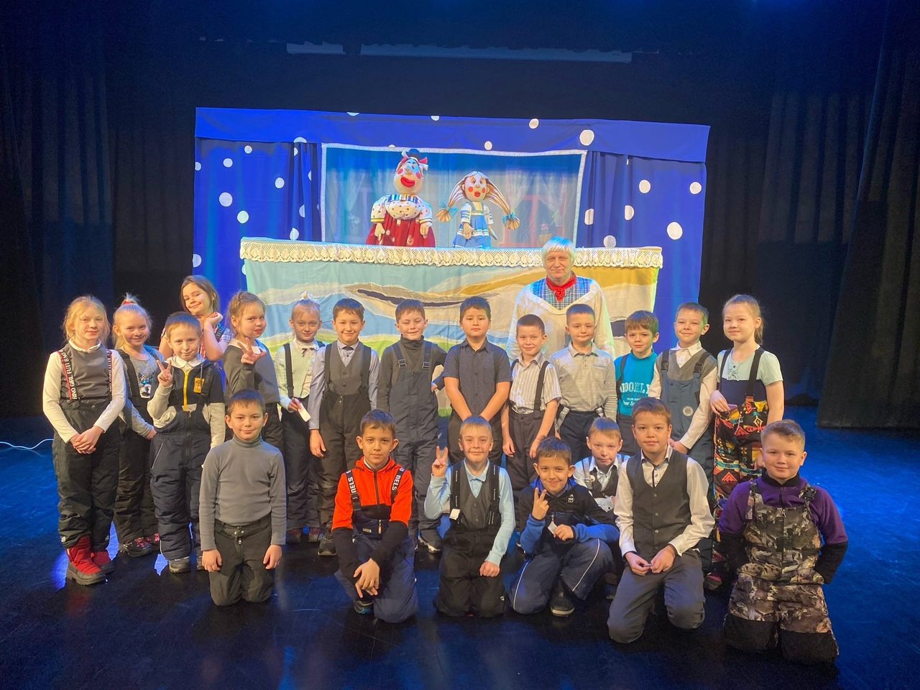
Посещение театров, экскурсии

Slide 5
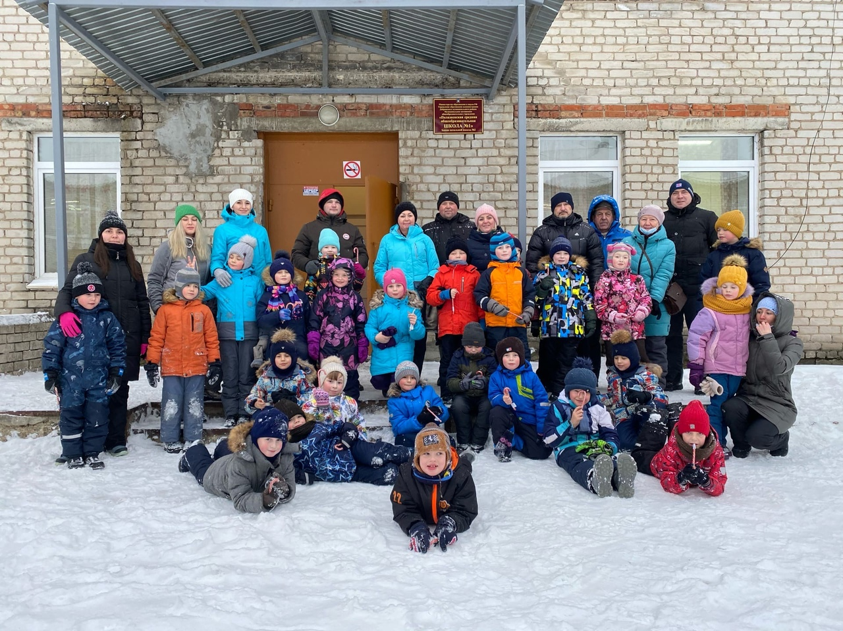
Работа не только с детьми, но и родителями.

Slide 6
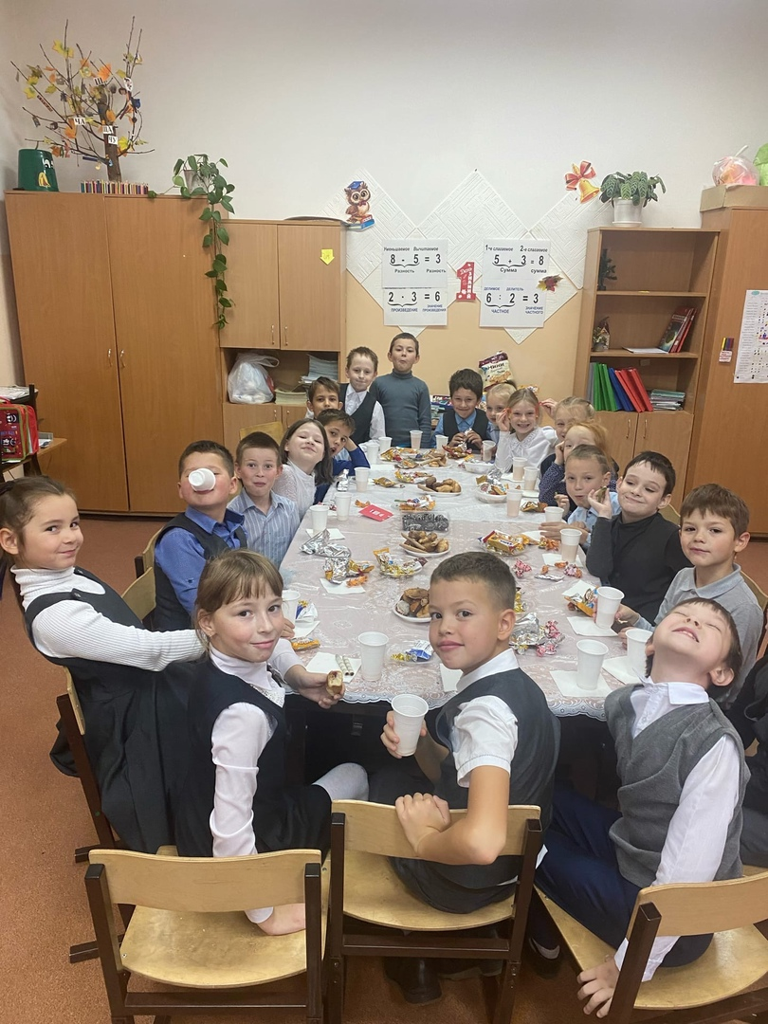
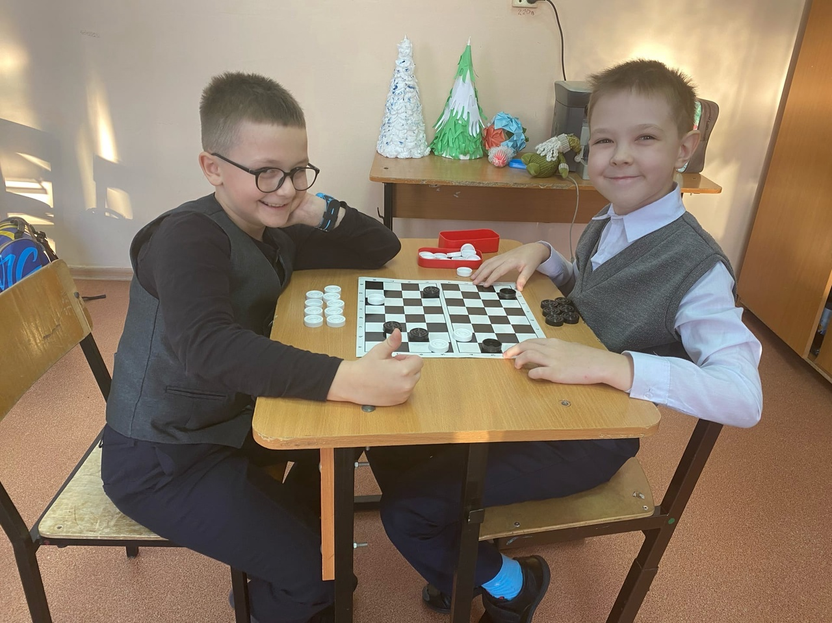
ПРОВОДИМ ВРЕМЯ С ПОЛЬЗОЙ!

Slide 7
Учебно-методический комплект «Школа России»
Программы разработаны на основе Федерального государственного образовательного стандарта начального общего образования, Концепции духовно-нравственного развития и воспитания личности гражданина России, планируемых результатов ПООП НОО.
УМК «Школа России» создан в соответствии с возрастными и психологическими особенностями младших школьников на основе современных научных представлений.
Особенности УМК «Школа России»:
*приоритет духовно-нравственного развития школьников;
*личностно ориентированный и системно-деятельностный характер обучения на основе дифференцированного подхода;
*эффективное сочетание лучших традиций российского образования и инноваций, проверенных практиками образовательного процесса.
Структура и содержании учебников УМК «Школа России» ориентированы на структуру основных компонентов учебной деятельности: целеполагание, планирование, реализация намеченного, контроль и оценка.

Slide 8
Система учебников «Школа России»
Русский язык. Азбука. Горецкий В.Г., Кирюшкин В.А., Виноградская Л.А. и др. (1 класс) Русский язык. Канакина В.П., Горецкий В.Г. - Литературное чтение. Климанова Л.Ф., Горецкий В.Г., Голованова М.В. и др. - Математика. Моро М.И., Волкова С.И., Степанова С.В., Бантова М.А., Бельтюкова Г.В. - Информатика. Семенов А.Л., Рудченко Т.А. (3-4 классы) - Окружающий мир. Плешаков А.А., Крючкова Е.А. - Изобразительное искусство. Неменская Л.А., Коротеева Е.И., Горяева Н.А., Питерских А.С. и др. - Музыка. Критская Е.Д., Сергеева Г.П., Шмагина Т.С. - Технология. Лутцева Е.А., Зуева Т.П. - Физическая культура. Лях В.И.

Slide 10
Главные принципы УМК «Школа России»
Принцип работы на результат
Принцип обучения в деятельности
Принцип синтеза традиций и инноваций в образовании
Принцип ценностных ориентиров

Slide 11
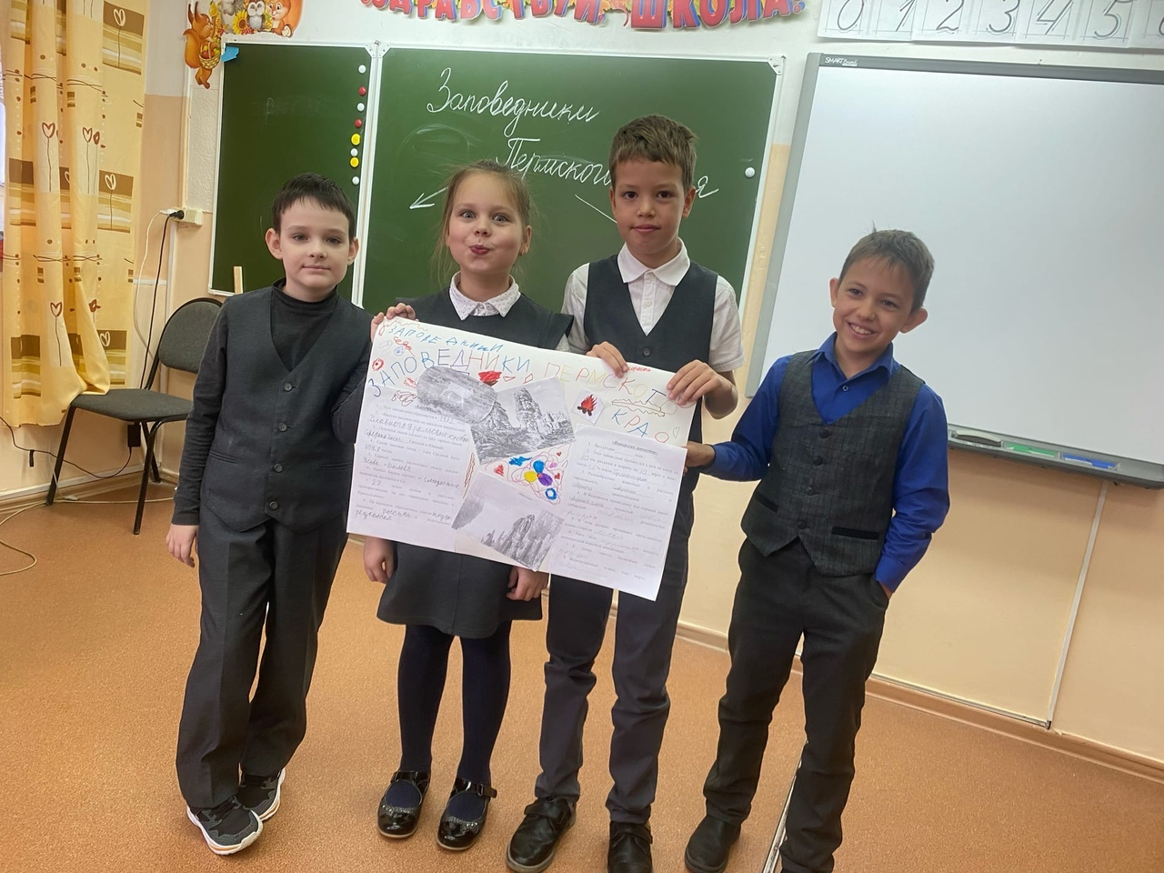
ПРИНЦИП РАБОТЫ НА РЕЗУЛЬТАТ
в современном понимании означает целенаправленную и последовательную деятельность для достижения личностных, метапредметных и предметных результатов освоения основной образовательной программы начального общего образования.

Slide 12
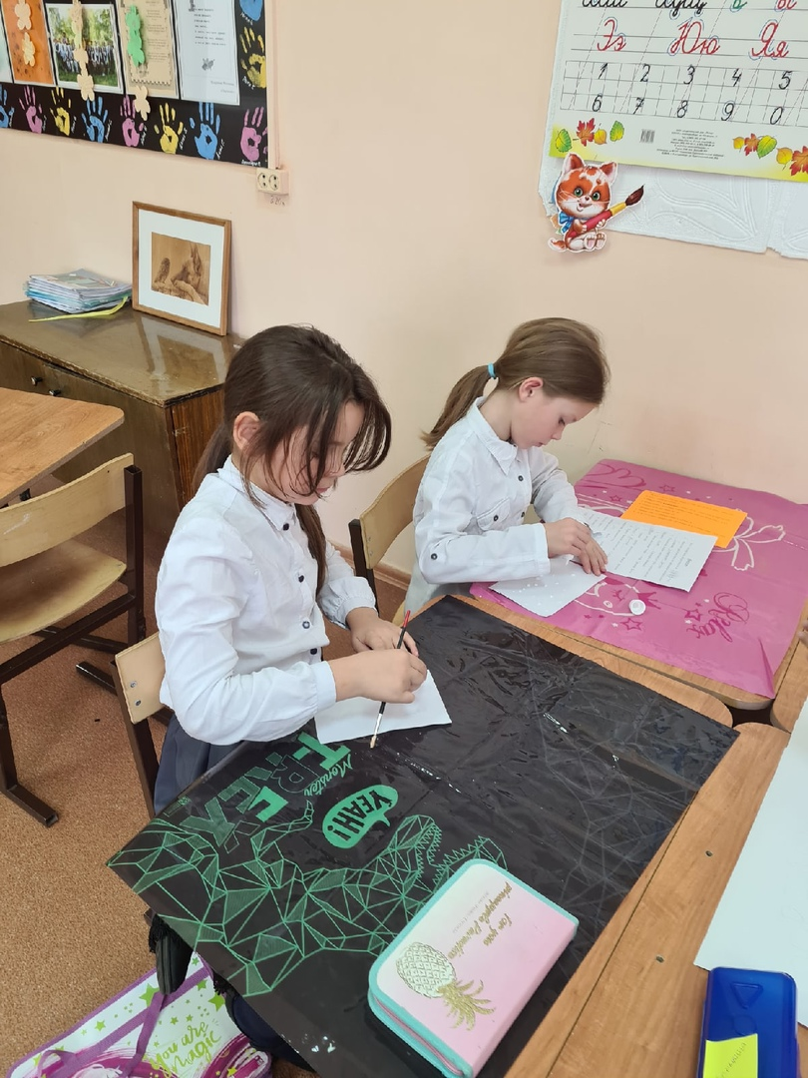
Принцип синтеза традиций и инноваций в образовании
означает опору на лучшие, проверенные временем традиции отечественной школы в сочетании с проверенными практикой образовательного процесса инновационными подходами, обеспечивающими развитие образования на современном этапе жизни страны.

Slide 13
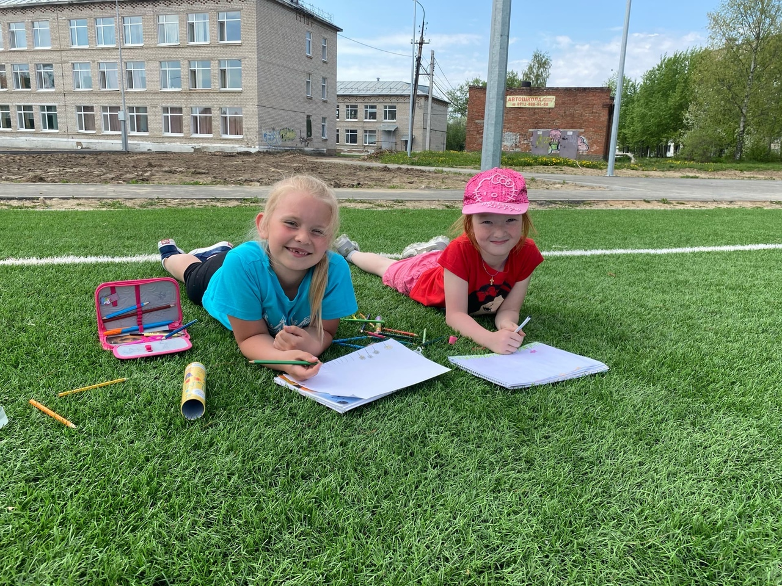
Принцип ценностных ориентиров
предусматривает отбор учебного содержания и видов деятельности младших школьников, направленный на формирование в процессе обучения и воспитания системы ценностей личности

Slide 14
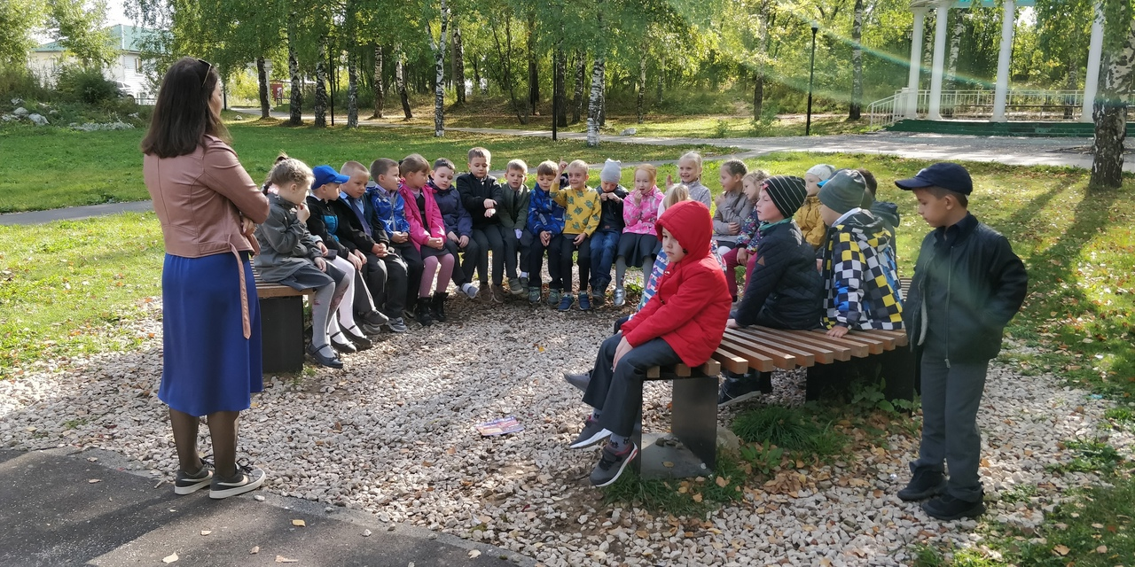
Принцип обучения в деятельности
заключается в том, что ученик, получая знания не в готовом виде, а, добывая их сам, осознает при этом содержание и формы своей учебной деятельности, понимает и принимает систему ее норм, активно участвует в их совершенствовании, что способствует активному
успешному формированию его
общекультурных и
деятельностных способностей,
общеучебных умений.

Slide 15
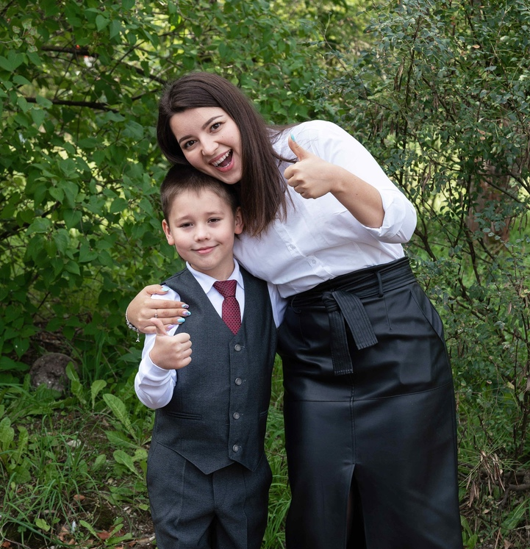
СПАСИБО за ВНИМАНИЕ

